Slide 1
Nhập môn công nghệ phần mềm
Website học tiếng Anh
Tên: Tạ Anh Kiệt Mssv: 18130119
Bùi Anh Tuấn Mssv: 18130267
Nguyễn Hồng Viên Mssv: 18130282
Gv hướng dẫn: Vũ Đức Công Song

Slide 2
1. Yêu cầu:
Làm một website học tiếng Anh dành cho lứa tuổi 5-10 tuổi, theo chủ đề gia đình, động vật
cây cối.
Có các bài học, kèm bài tập nhỏ theo từng bài học và bài tập lớn theo từng chủ đề.
Notes:
Ứng dụng giúp cho người dùng là trẻ em có độ tuổi từ 5 đến 10 tuổi có một kênh học tập thú vị
Giúp cho người dung có thể học từ vựng, các cấu trúc đơn giản của tiếng Anh và có thể nghe các từ, các cấu trúc đơn giản của tiếng Anh.

Slide 3
2. Phân tích
Đây là cái gì ?
Đây là trang học tiếng anh theo các chủ đề gia đình, động vật, cây cối.
Có các bài tập nhỏ theo từng bài học và bài tập lớn theo từng chủ đề.
Dành cho ai ?
Dành cho trẻ em từ 5 đến 10 tuổi.

Slide 4
Sử dụng như thế nào ?
Người dùng đăng ký, điền thông tin cá nhân dựa vào độ tuổi, tên.
Người dung sẽ được cung cấp các bài học theo lứa tuổi đã chọn. Nếu đạt được
yêu cầu thì người dung nâng cấp bài học
Khi nào người dùng sử dụng ?
Bất cứ khi nào người dung muốn

Slide 5
Sử dụng ở đâu ?
Sử dụng laptop, PC, smart phone có kết nối Internet để truy cập vào website.
Tại sao sử dụng website ?
Là nơi cung cấp các bài học cho trẻ em.
Đáp ứng nhu cầu học tiếng Anh.
Có hình ảnh, âm thanh sống động giúp việc học trở nên thích thú, vui vẻ.

Slide 6
3. Các chức năng cơ bản ( Functional requirements )
Đối với người dùng:
Đăng ký, đăng nhập.
Học bài học theo lộ trình.
Làm bài test kết thúc bài học.
Làm bài test kết thúc chủ đề.
Đối với admin:
Quản lý tài khoản người dung.
Xây dựng bài học, bài test theo chủ đề.
Thêm, chỉnh sửa bài học.

Slide 7
Chức năng ( non-functional requirement)
Chạy trên môi trường website, có thể sử dụng bằng laptop, PC, tablet, smart phone.
Sử dụng HTML5, CSS, JSP/Servlet, MVC.

Slide 8
4. Công nghệ sử dụng
Java ngôn ngữ làm trình chính.
SQL ngôn ngữ truy vấn CSDL.
Intelliji ứng dụng lập trình.

Slide 9
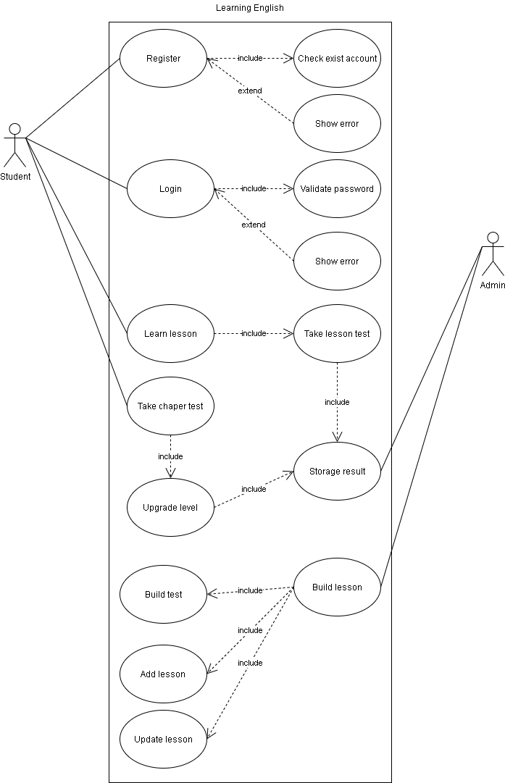
5. Use – case diagram

